Slide 1
考试压力和考试焦虑
刘 蒙
2010.01.11

Slide 2
压力的含义
人们常说的压力，一般指“心理压力”，是指人们由于一些已经发生或即将发生的，存在或虚幻的事件而产生的精神困扰。并且这些困扰使得人的精神思想和行为语言受到了一定影响的一种情绪情感体验。
关键词：事件、精神困扰、情感体验

Slide 3
解读压力定义
心理压力，总是由事件引发的。
心理压力，会对生活的言行造成一定的影响。
心理压力，给生活的影响通常是困扰性的情绪。
心理压力的表现，是一组复杂的心理现象。其中以多种混合情绪上的波动为主，但同时在观念和行为上也有所体现。
考试压力，引发事件是重大考试的来临；主要的情绪波动是考试来临时的兴奋、担忧、紧张、恐惧、焦灼和烦躁等；行为表现为注意力难以集中、学习效率低、失眠等。

Slide 4
人的心理系统
无意识部分
意识部分
无意识世界
认 知
（观念、想法）
行
为
情 绪
（感受、体验）
内心世界
外部世界

Slide 5
压力影响情绪的心理机制
压力增加
动机增强
情绪焦虑
动机：是一种由目标所引导、激发和维持个体内在心理活动的内部动力。
考试压力下的焦虑状态，也是因为太想要把考试考好，希望考试结果理想而导致的。
太强的动机，不利于学习效率的提高。

Slide 6
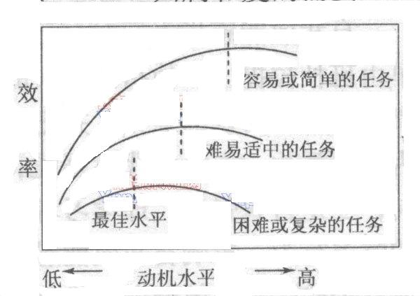
耶基斯—多德森定律

Slide 7
压力和学习效率
适当的压力，适度的动机水平，甚至适当的焦虑状态，都是有利于激发、维持学生的学习效率的。
过大的压力，过度的动机水平，乃至过多的情绪焦虑状态，则会导致注意力的难以集中，学习效率下降。
呆如木鸡 VS 急中生智
根源：压力的生理唤醒机制

Slide 8
压力下的生理唤醒机制
诱因 | 生理唤醒 | 生理变化
评 价 压 力 | 交感神经 儿茶酚胺的释放 | 肾上腺素和去甲肾上腺素的分泌； 心脏收缩、心率加快、血压升高； 瞳孔扩张、血液流向肌肉； 汗腺体受刺激； 肠胃系统被抑制。
主要表现 ：
呼吸和心跳加快，胃部不适，手湿冷和冰凉，大脑空白，想上厕所。

Slide 9
心理压力过大的“症状”
认知：“自我占据”现象
自我评价低
对结果患得患失
情绪：混合性情绪体验
（担心、紧张、害怕、
兴奋、恐惧、烦躁等）
行为：睡眠质量差、失眠
学习/工作效率低下
注意力难以集中
心理压力
考试焦虑

Slide 10
考试焦虑分类
从行为特征层面进行分类 ：
（1）惊恐型：恐慌、手足冒汗、心跳加速，脸色苍白
（2）烦躁型：烦恼、焦躁、脾气暴躁，好动
（3）冷漠型：漠然、思维凝滞
从焦虑程度层面进行分类：
（1）轻度：心里不塌实。考试结束，这种紧张也就结束。
（2）中度：经常感到不安，缺乏自信心，有的会失眠。
（3）重度：在考试前很长一段时间会有焦虑情绪，自信心差，头痛、失眠、多梦易醒、食欲不振，心悸盗汗、脾气不好等症状，严重影响复习和考试成绩。

Slide 11
考试焦虑的特点
考试的两个特征：
（1）无法反抗——心理上的失控感
（2）结果未知——心理上的恐惧感
考试焦虑的两种倾向：
（1）“奋起反抗”——对抗的对象错误
（2）“转身逃跑”——拖延和逃避学习任务
引发考试焦虑的三类导火索：
（1）应激事件——比如：某道题目思路严重卡壳
（2）个性敏感——性格中敏感多思、安全感差
（2）缺乏关爱——难以获得他人的主动关心、理解

Slide 12
考试焦虑的典型现象
“自我占据”现象：指当个体面临具有威胁性的评价情景时，所产生的过度的认知负担。
认知冲突：指的是在考试期间一个人大脑中被强加的或突然产生的某些矛盾的想法，但它们对于解决所执行的认知任务并无实际价值。
焦虑性腹痛：指在考试压力下，一到考试前就会出现，经常性的条件反射般的腹疼、拉肚子等疾病症状。

Slide 13
17岁的杨某今年即将高中毕业，他高一高二的成绩都在班里排前五名，是重点大学的好苗子，老师、家长都对她寄予厚望。
自进入高三以来，学校的大考小考接连不断，奇怪的是，先是全校统考然后连单元测验她都莫名其妙地拉肚子，而考试一结束，病又不治自愈。到医院反复检查，哪里也查不出毛病来。但成绩却因此受到影响，成绩由原来的前五名逐渐下滑到十几名。
现在每次考试前，她总是一遍遍地问家长和老师：“我要是再拉肚子考不好怎么办呢？”家长和老师都对她进行安慰，说她的基础摆在那里，大家都承认她的实力，拉肚子影响成绩只是暂时的事。但这种事发生的次数多了，家长心里也起了疑问：孩子该不是出了什么心理问题吧？

Slide 14
九条建议
首先，接受考试焦虑是普遍存在的这一现实。（正常化）
允许考试焦虑出现，强调焦虑的正面意义。（接纳）
降低过于激烈的竞争氛围，倡导合作氛围。（尤其重点班）
教师和家长，不刻意回避谈论考试和考试结果，坦然面对而不是故作轻松。（高三年级）

Slide 15
真诚的关心学生，给予学生无条件地积极关注。（支持力）
引导学生用笔倾诉，把所有的担心写出来，并大声读出来。（表达和纠正）
重视音乐的力量，运动的功能。（身心互动）
传授学生时间管理的方法，要求学生在管好时间安排的过程中获得控制感。（避免失控感）
保证睡眠时间、睡眠质量。（好睡眠好心情）
http://eitc.scnu.edu.cn/151/ksjl/
广东省高教厅 考试焦虑专题学习网站

